Slide 1

1. foglalkozás
A víz

Slide 2
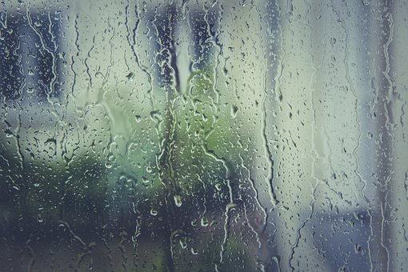
Osvát Erzsébet: Csepp, csepp, esőcsepp
Fut, fut a sok esőcsepp: kicsi, kisebb, legkisebb.
Fut, fut, egymás hegyén-hátán, versenyt fut az ablaktáblán.
Kopog a sok esőcsepp: kicsi, kisebb, legkisebb.
Kopogásuk hallgatom.
Játszótér lett ablakom.

Slide 3
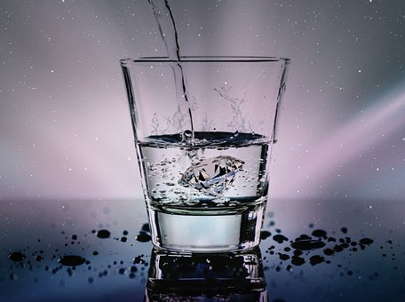
színtelen
szagtalan
íztelen
felszíne sima
mindig lefelé folyik

Slide 4
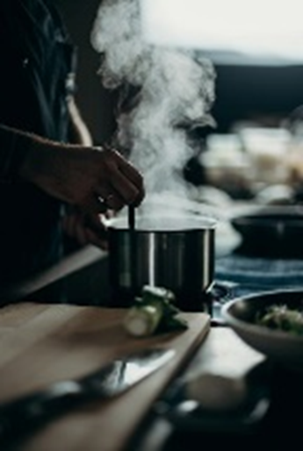

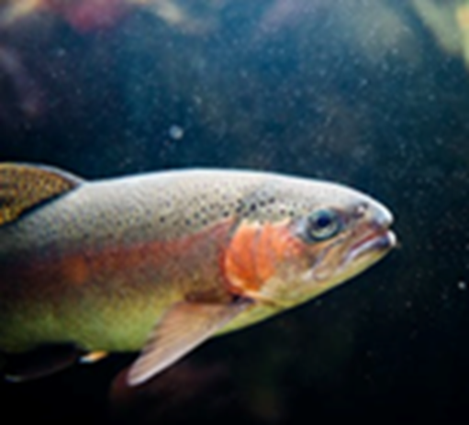
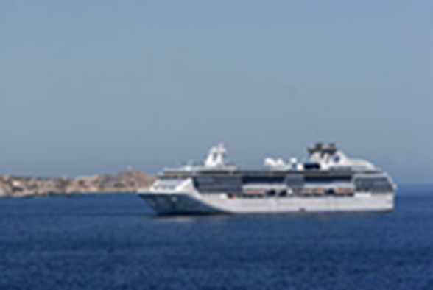
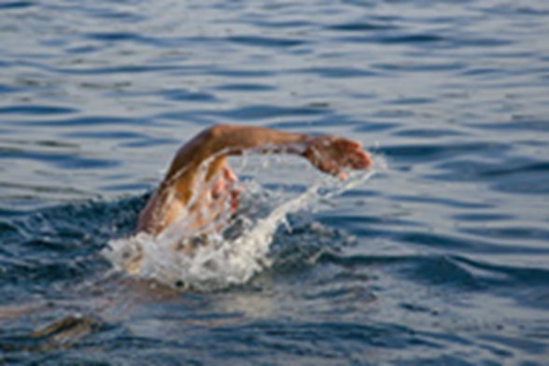

Slide 5
Igaz – hamis állítások
A tiszta ivóvíz átlátszó.___
A tiszta ivóvíznek nincs szaga.___
A tiszta ivóvíznek poshadt szaga van. ___
A víz kifolyik az ujjaid közül. ___
A tiszta ivóvíz sós ízű.___
Az eső, az nem víz.___
Minden élőlénynek szüksége van vízre.___
A növények nem isznak, ezért nincs szükségük vízre. ___
A vizet az ember csak ivásra használja.___
A növények a gyökereiken keresztül veszik fel a vizet.___
Az állatok nem találnak vizet a természetben.___

Slide 6
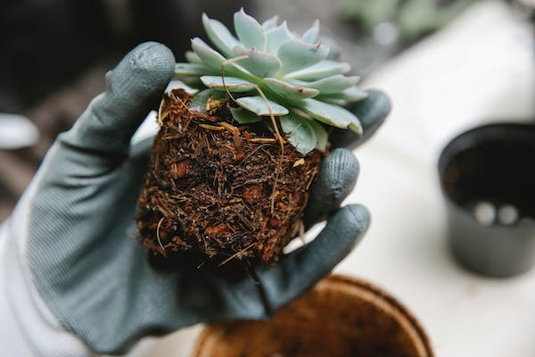
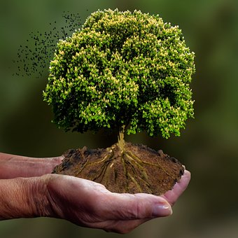


Slide 7
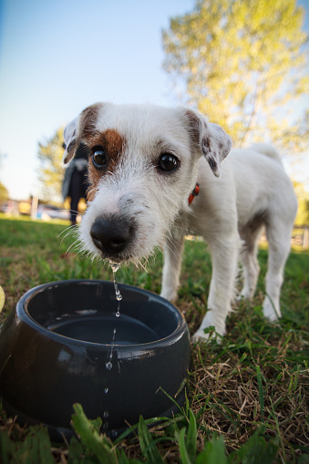
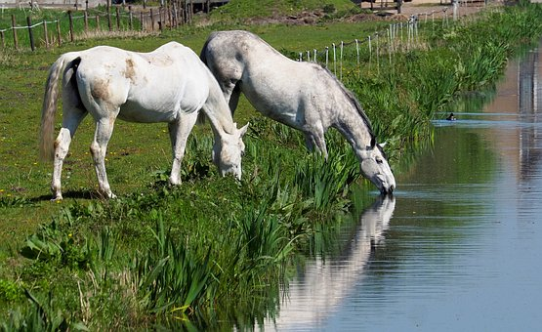
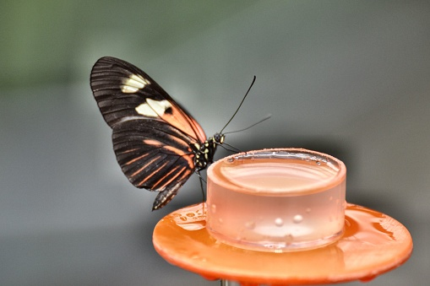
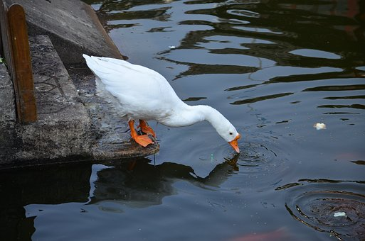
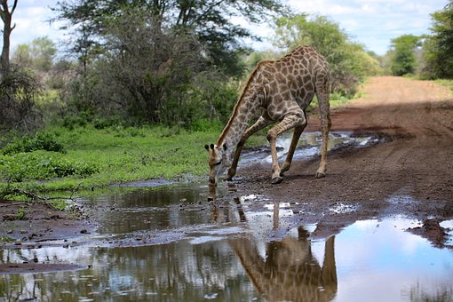
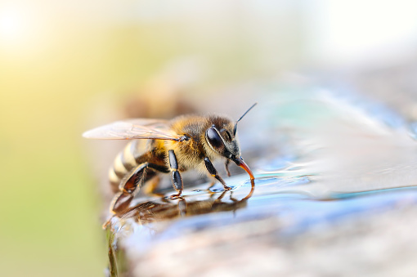

Slide 8
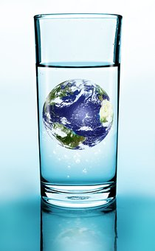
Víz nélkül nincs élet

